Slide 1
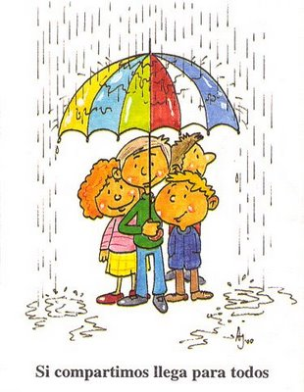
La Generosidad
Es una de las más claras manifestaciones de nobleza de espíritu y grandeza de corazón que puede dar una persona. Los que son generosos son ricos, pero no en dinero y cosas materiales, sino en la capacidad de ofrecer a otros lo más preciado de sí mismos.
Es generoso quien perdona las grandes ofensas, quien puede sacrificar su comodidad y sus privilegios en aras de conseguir lo mejor para los demás. Desde que el ser humano tiene memoria, la generosidad ha sido uno de los más importantes valores para el desarrollo de la sociedad, pues las más grandes y duraderas obras han provenido de personas que desinteresadamente han entregado al mundo el producto de su inteligencia y de su trabajo. Sólo con generosidad es posible situamos por encima de nuestros intereses personales y hacer lo que esté a nuestro alcance para que todos tengamos las mismas oportunidades y el mundo en que vivimos sea un poco más humano y más justo cada día.

